Slide 1


Samsung Software Membership Seminar #1-1
Jake Yoon
Date : 2014. 03. 26

Slide 2

TABLE OF CONTENTS
Samsung Software Membership Seminar #1-1
1.
Android SDK 설치 및 개발환경 구축
2.
Android 란?
3.
Android Study 어떻게 진행되나요?
4.
여러분이 배우고 싶은 것은 무엇인가요?
5.
1일차 세미나 시작

Slide 3



1. Android SDK 설치 및 개발환경 구축
Samsung Software Membership Seminar #1-1
Android SDK 다운로드 및 압축풀기
http://d.android.com/sdk
Java SDK 다운로드 및 설치
http://www.oracle.com/technetwork/java/javase/downloads/jdk7-downloads-1880260.html
Git을 사용하기 위한 툴 다운로드 및 설치 및 패스설정
http://www.git-scm.com/download/win
끝! 참 쉽습니다.

Slide 4
2. Android 란?
Samsung Software Membership Seminar #1-1
Google 에서 정의한 Android 란?
http://www.android.com/
개발자에게 Android 란?
http://d.android.com/
Google 에서 권장하는 Android Training
http://developer.android.com/training/index.html
Google 에서 제공하는 Android API Guides
http://developer.android.com/guide/index.html
Google 에서 제공하는 Android Reference
http://developer.android.com/reference/packages.html

Slide 5
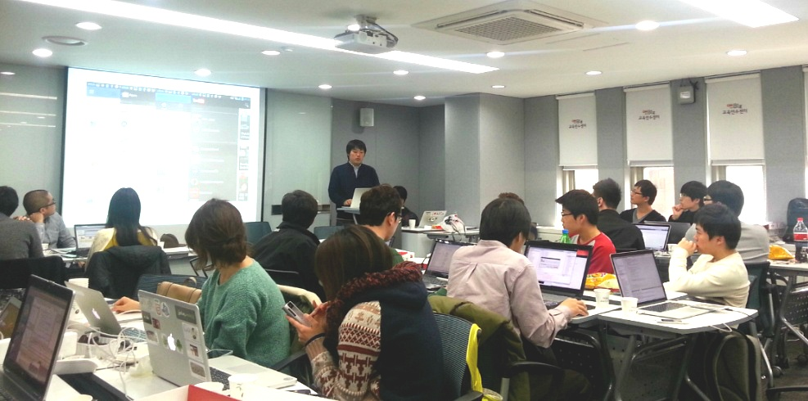
3. Android Study 어떻게 진행되나요?
Samsung Software Membership Seminar #1-1
코드랩
예제 코드들을 직접 타이핑해보고 실행결과를 경험함을 통해서
경험적으로 세미나를 진행하는 것을 말하며
주로 Google에서 협력사 와의 세미나에서 활용하는 방식을 말합니다.

Slide 6
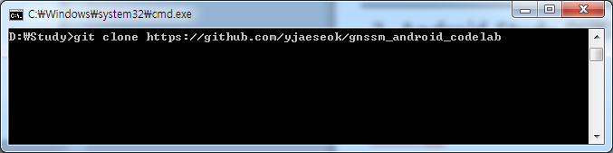
3. Android Study 어떻게 진행되나요?
Samsung Software Membership Seminar #1-1
코드랩
예제 코드들을 직접 타이핑해보고 실행결과를 경험함을 통해서
경험적으로 세미나를 진행하는 것을 말하며
주로 Google에서 협력사 와의 세미나에서 활용하는 방식을 말합니다.

Slide 7
1. Android SDK 설치 및 개발환경 구축
Samsung Software Membership Seminar #1-1
WDK (Windows Driver Kit)
윈도우 드라이버 킷을 활용하여
서버에 꽂혀있는 USB의 정보( Descriptor, sys, inf)를 추출하는 모듈 구현

Slide 8
Q&A

